Slide 1



THUYẾT TRÌNH
Xây dựng hệ thống đặt tour du lịch online
Thành viên: Lương Văn Học
Hoàng Đức Hội
Nguyễn Văn Hoan

Slide 2


MỤC LỤC
CHƯƠNG I. KHẢO SÁT HIỆN TRẠNG CỦA HỆ THỐNG
CHƯƠNG II. PHÂN TÍCH HỆ THỐNG
CHƯƠNG III. THIẾT KẾ HỆ THỐNG
CHƯƠNG IV. CÀI ĐẶT VÀ KIỂM THỬ PHẦN MỀM
CHƯƠNG V. NHẬN XÉT VÀ ĐÁNH GIÁ HỆ THỐNG

Slide 3
CHƯƠNG I. KHẢO SÁT HIỆN TRẠNG CỦA HỆ THỐNG
THỰC TRẠNG VÀ VẤN ĐỀ
    Doanh nghiệp du lịch vẫn quản lý tour, khách hàng, đơn đặt bằng sổ sách hoặc Excel.
    Thông tin tour không cập nhật đồng bộ: giá, lịch trình, số chỗ còn lại không rõ ràng.
    Quy trình đặt tour phụ thuộc liên hệ trực tiếp/điện thoại, mất thời gian, dễ sai sót.
    Thanh toán thủ công, không hỗ trợ theo dõi trạng thái tự động.
    Thiếu phản hồi khách hàng, không có hệ thống chăm sóc và thông báo tự động.
    Không có công cụ thống kê – phân tích dữ liệu để hỗ trợ quản lý, dự báo nhu cầu.
    Quy trình hiện tại rời rạc, thiếu minh bạch, khó quản lý, không phù hợp xu hướng số hóa.

Slide 4
CHƯƠNG I. KHẢO SÁT HIỆN TRẠNG CỦA HỆ THỐNG
GIẢI PHÁP VÀ YÊU CẦU HỆ THỐNG MỚI
    Xây dựng hệ thống đặt tour trực tuyến thay thế quy trình thủ công.
    Quản lý tour tập trung, thông tin cập nhật thời gian thực (giá, lịch trình, số chỗ).
    Hỗ trợ khách hàng tìm kiếm – xem chi tiết – đặt tour – thanh toán online.
    Tự động hóa quản lý khách hàng, đơn đặt, trạng thái thanh toán và xuất hóa đơn.
    Tích hợp mã giảm giá, ưu đãi, thông báo tự động cho khách hàng.
    Cung cấp thống kê – báo cáo doanh thu, lượng khách, hiệu quả tour.
    Đảm bảo bảo mật dữ liệu, phân quyền người dùng (admin, nhân viên, khách).
    Giao diện dễ sử dụng, hoạt động tốt trên nhiều thiết bị, dễ mở rộng khi cần.

Slide 5


CHƯƠNG II. PHÂN TÍCH HỆ THỐNG
  Đặt tour truyền thống còn bất tiện → cần hệ thống online để tìm kiếm – so sánh – đặt tour – thanh toán nhanh và minh bạch.
  Hệ thống cho khách hàng:
    Đăng ký/đăng nhập, quản lý tài khoản.
    Tìm kiếm tour theo nhiều tiêu chí, xem chi tiết.
    Đặt tour, kiểm tra chỗ trống, thanh toán trực tuyến.
    Theo dõi trạng thái đơn, hủy/đổi tour, nhận thông báo email/SMS.
    Gửi đánh giá sau khi sử dụng tour.
  Hệ thống cho quản trị viên:
    Quản lý tour, khách hàng, đơn đặt, thanh toán.
    Cập nhật tour, khuyến mãi; thống kê – báo cáo doanh thu.
  Yêu cầu phi chức năng:
    Hoạt động ổn định 24/7, xử lý nhanh, chịu tải cao.
    Giao diện thân thiện, hỗ trợ mobile.
    Bảo mật cao: mã hóa dữ liệu, an toàn thanh toán.
    Lưu trữ lâu dài, truy xuất dữ liệu tốt.
    Hệ thống dễ mở rộng, bảo trì, tích hợp với email/SMS/cổng thanh toán.

Slide 6
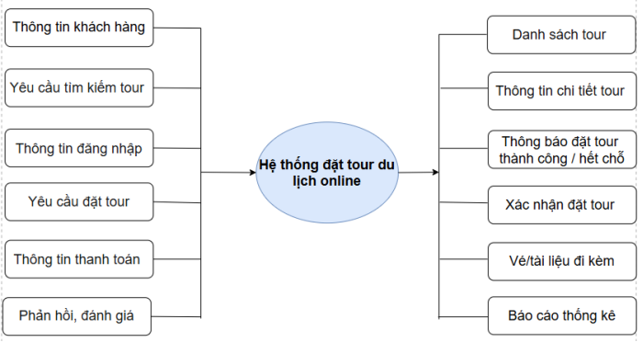
CHƯƠNG II. PHÂN TÍCH HỆ THỐNG
Biểu đồ vào - ra của hệ thống

Slide 7
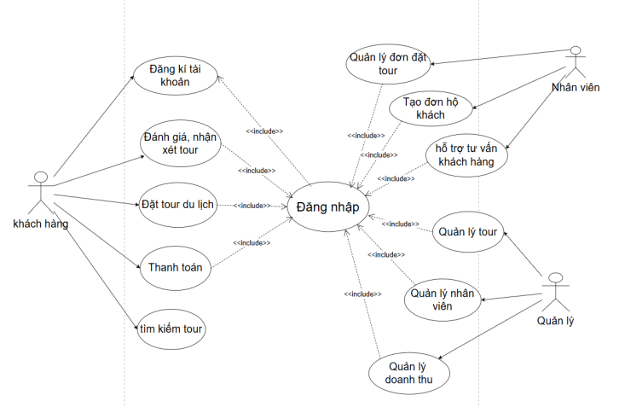
CHƯƠNG II. PHÂN TÍCH HỆ THỐNG
Biểu đồ usecase chính

Slide 8
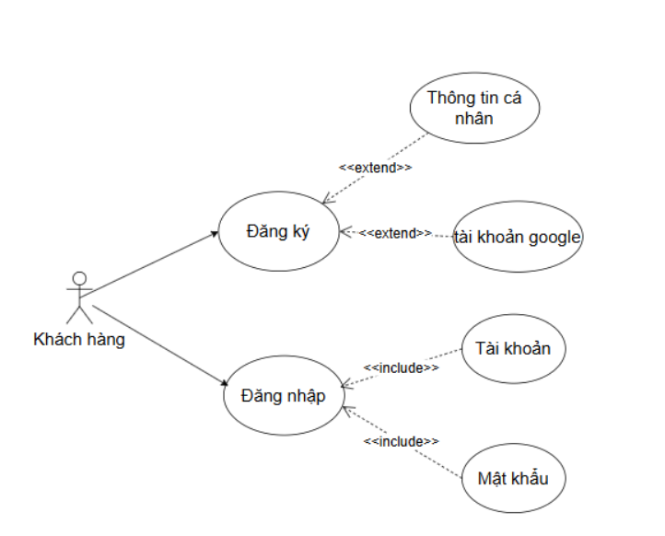
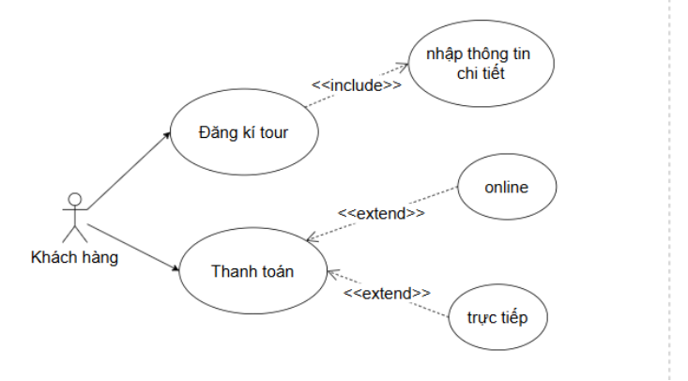
CHƯƠNG II. PHÂN TÍCH HỆ THỐNG
Usecase đăng kí, đăng nhập
Use đặt tour,thanh toán

Slide 9
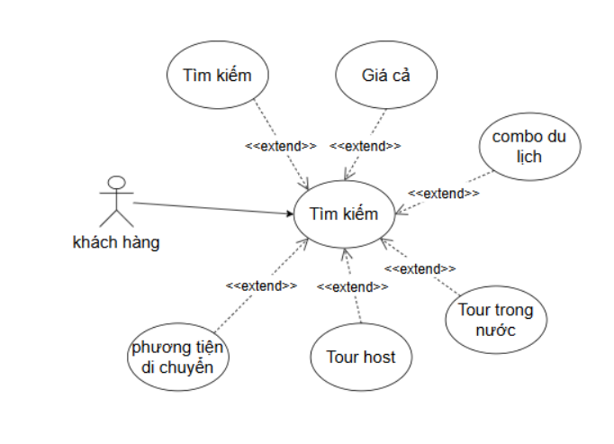
CHƯƠNG II. PHÂN TÍCH HỆ THỐNG
Usecase tìm kiếm

Slide 10
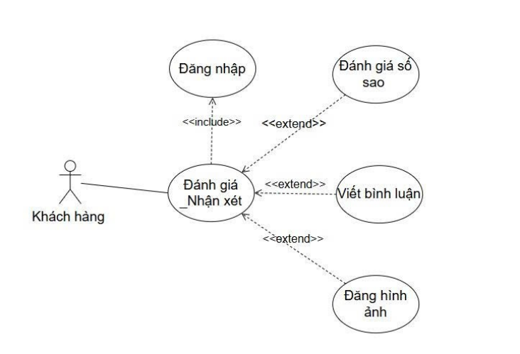
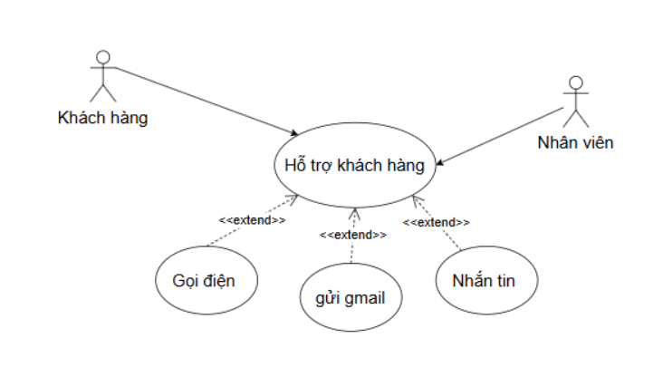
CHƯƠNG II. PHÂN TÍCH HỆ THỐNG
Usecase đánh giá nhận xét
Usecase hỗ trợ khách hàng

Slide 11
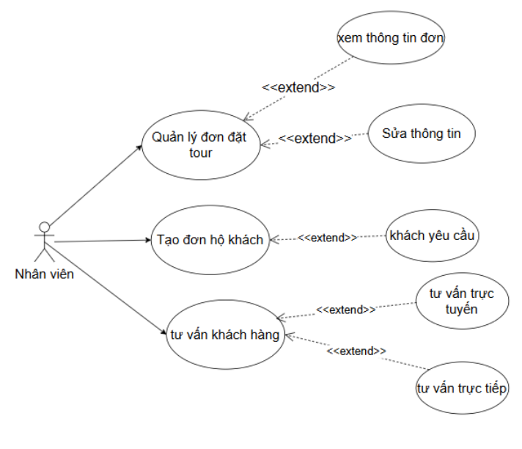
CHƯƠNG II. PHÂN TÍCH HỆ THỐNG
Usecase chức năng nhân viên

Slide 12
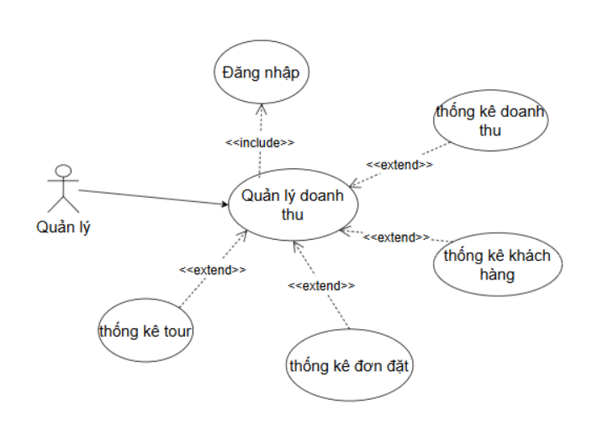
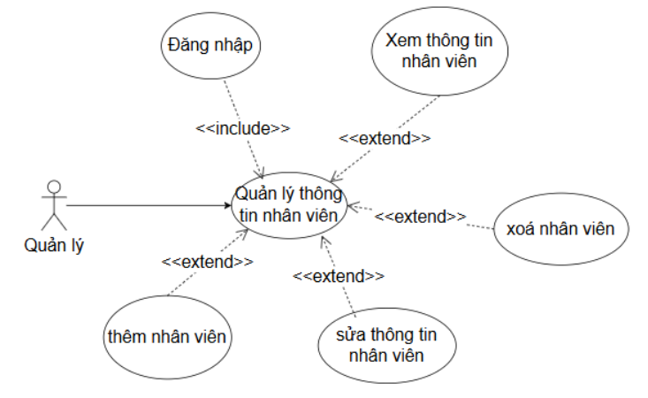
CHƯƠNG II. PHÂN TÍCH HỆ THỐNG
Usecase quản lý nhân viên
Usecase quản lý doanh thu

Slide 13
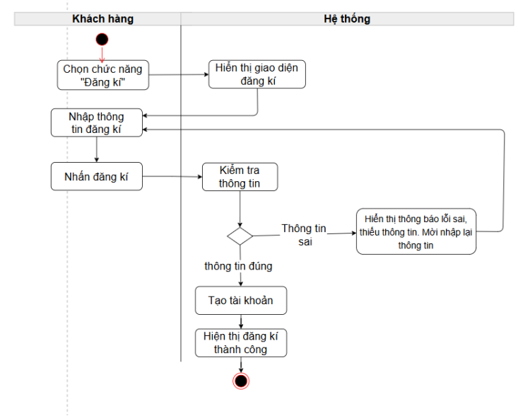
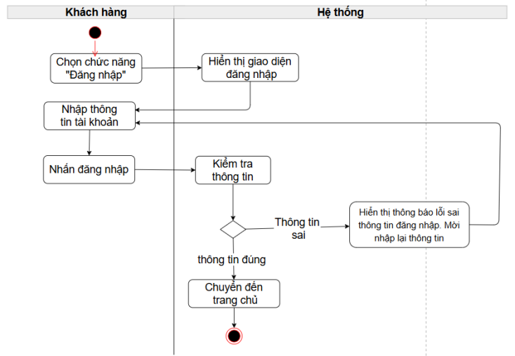
CHƯƠNG II. PHÂN TÍCH HỆ THỐNG
- Khách hàng đăng nhập
- Khách hàng đăng ký

Slide 14
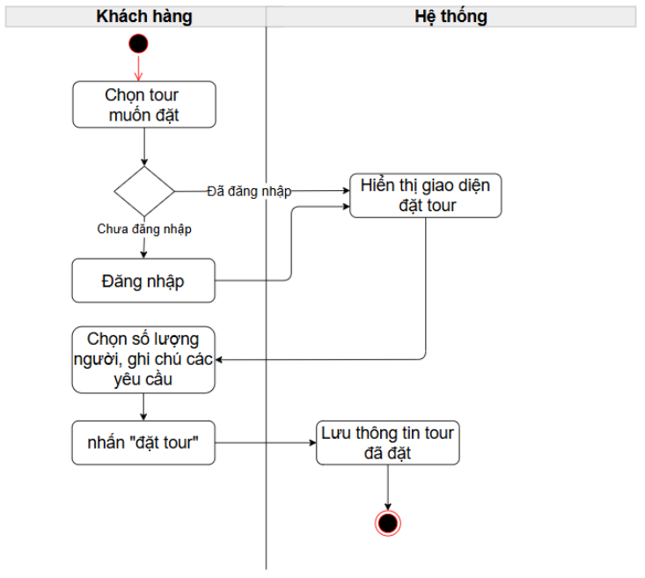
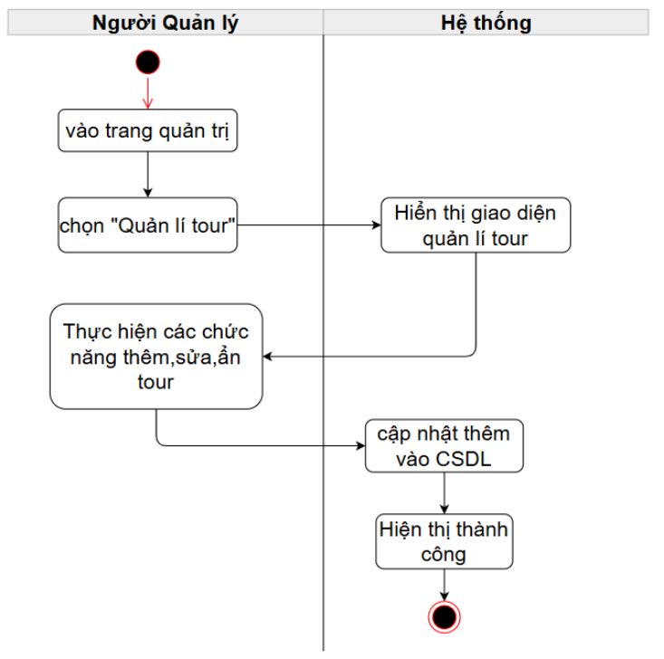
CHƯƠNG II. PHÂN TÍCH HỆ THỐNG
-Khách hàng đặt tour
- Quản lý tour

Slide 15
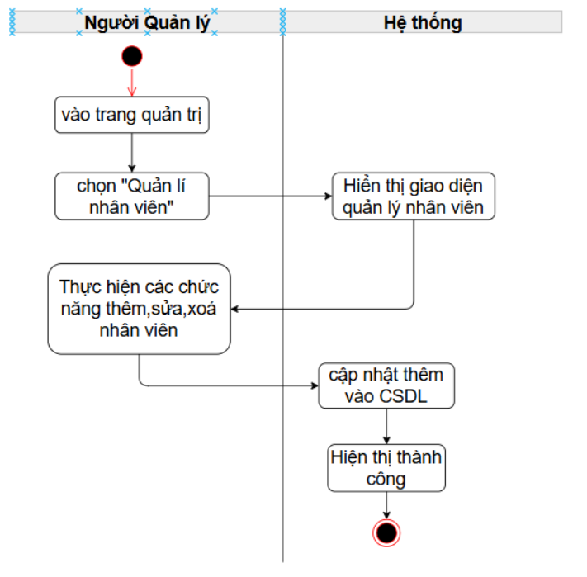
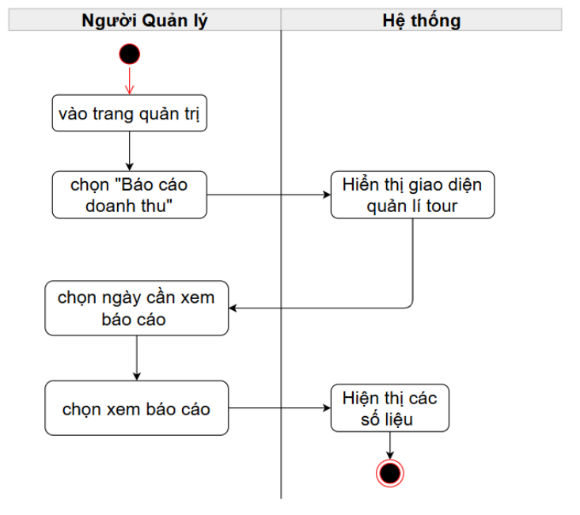
CHƯƠNG II. PHÂN TÍCH HỆ THỐNG
-Quản lý nhân viên
-Quản lý doanh thu

Slide 16
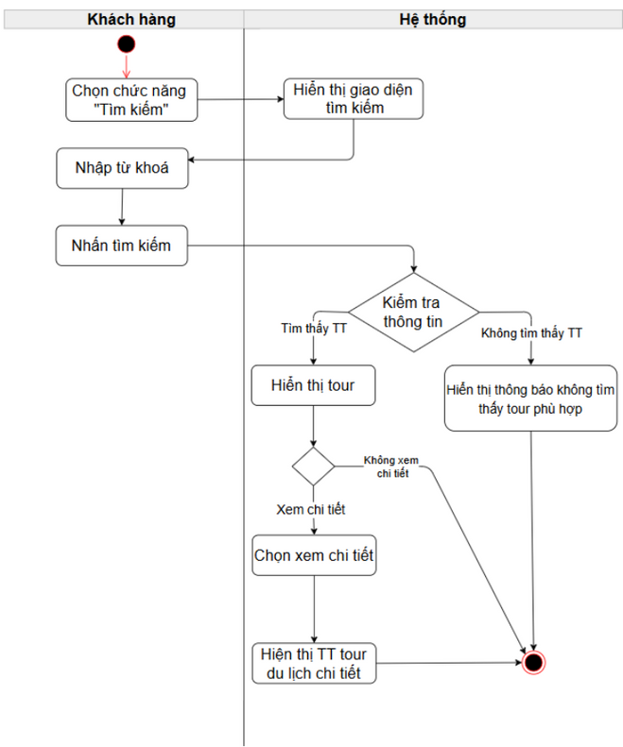
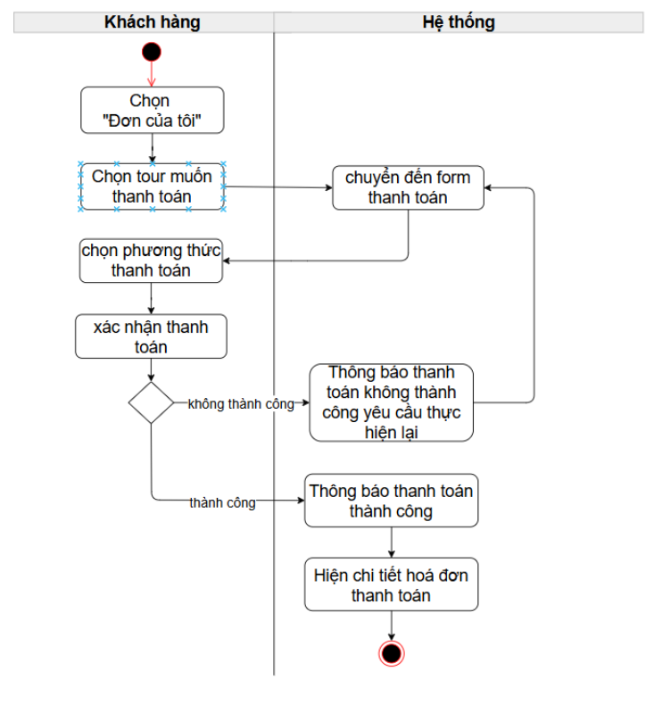
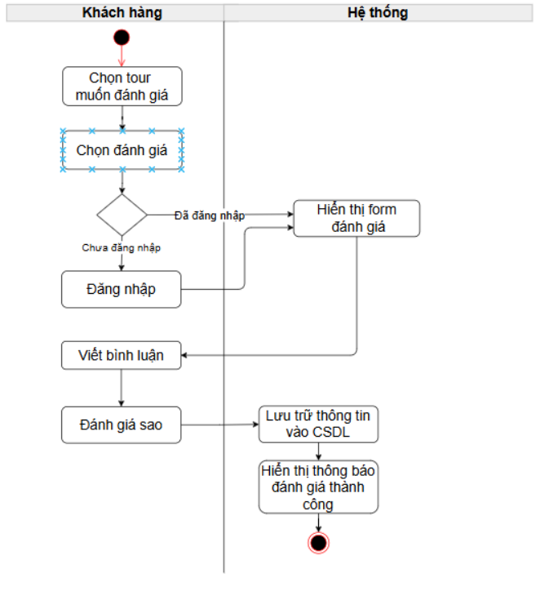
CHƯƠNG II. PHÂN TÍCH HỆ THỐNG
-Khách hàng tìm kiếm
- Khách hàng thanh toán
-Khách hàng đánh giá

Slide 17
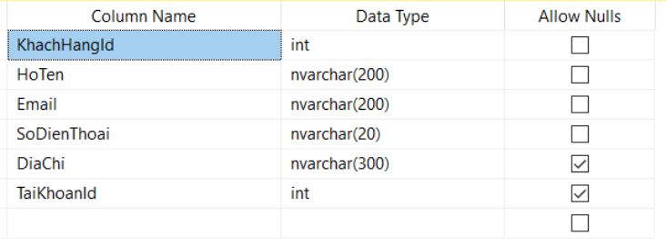
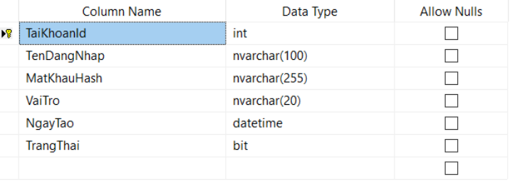
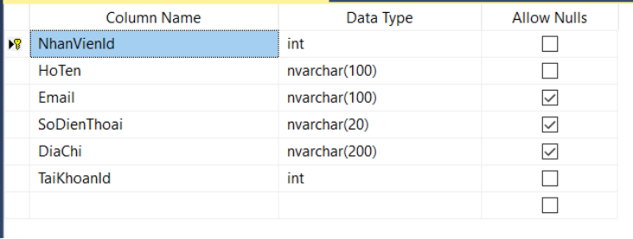
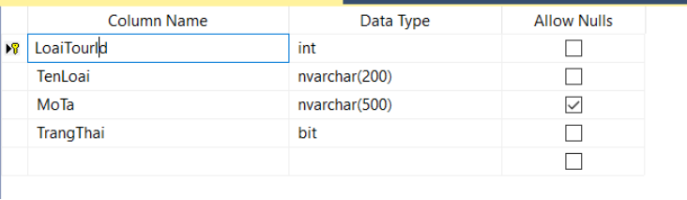
CHƯƠNG III. THIẾT KẾ HỆ THỐNG
Thiết kế cơ sở dữ liệu
Bảng KhachHang
Bảng TaiKhoan
Bảng NhanVien
Bảng LoaiTour

Slide 18
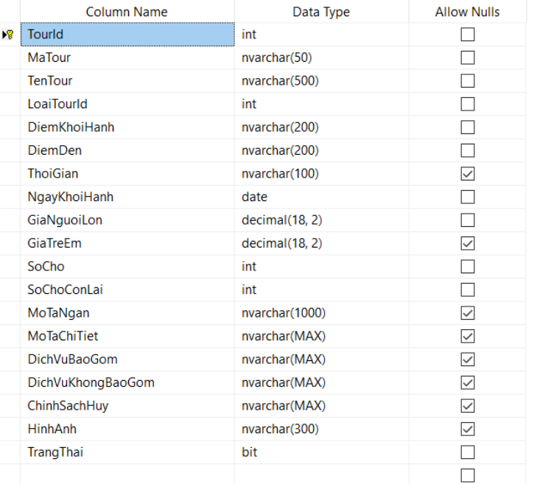
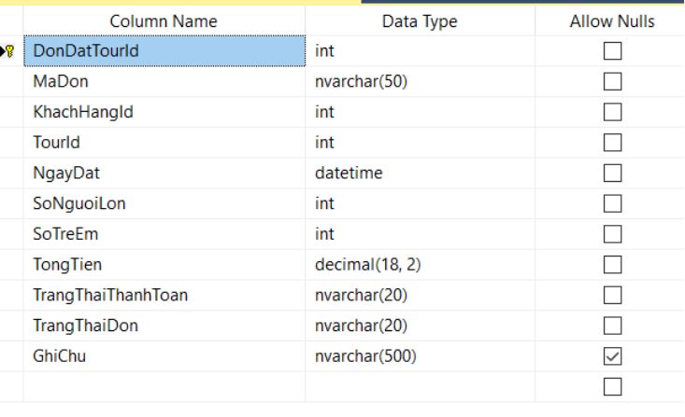
CHƯƠNG III. THIẾT KẾ HỆ THỐNG
Bảng Tour
Bảng DonDatTour

Slide 19
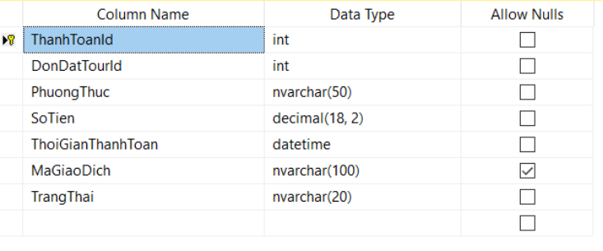
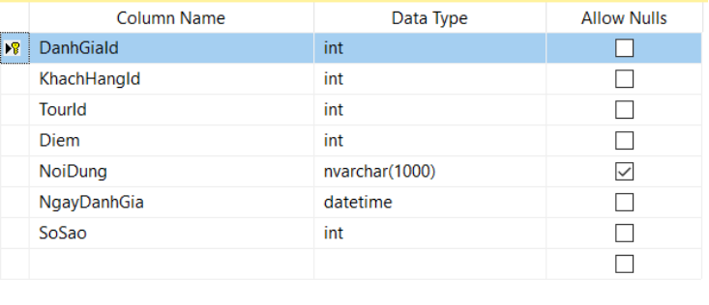
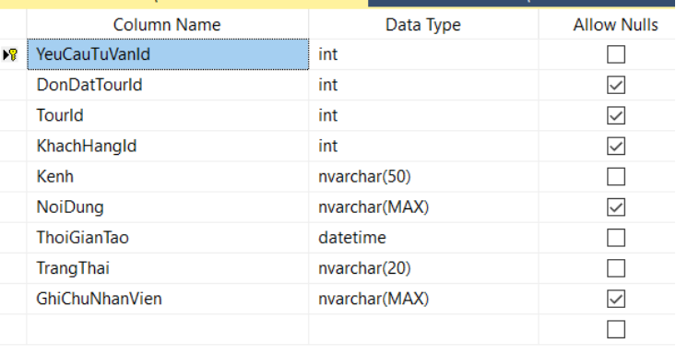
CHƯƠNG III. THIẾT KẾ HỆ THỐNG
Bảng ThanhToan
Bảng DanhGia
Bảng Yeucautuvan

Slide 20
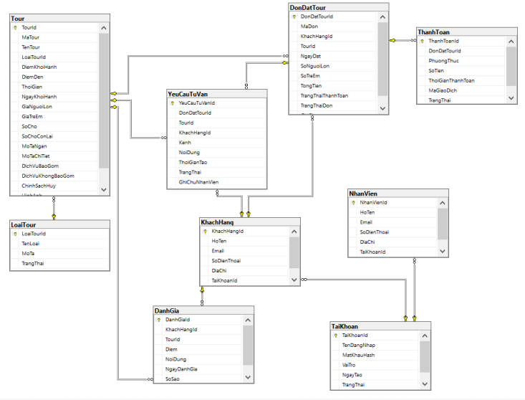
CHƯƠNG III. THIẾT KẾ HỆ THỐNG
Sơ đồ thực thể liên kết

Slide 21
CHƯƠNG IV. CÀI ĐẶT VÀ KIỂM THỬ PHẦN MỀM

Slide 22
CHƯƠNG VI. KẾT LUẬN VÀ HƯỚNG PHÁT TRIỂN HỆ THỐNG
• Kết luận:
Hệ thống TourVietPlus đã hoàn thiện các chức năng cốt lõi như tìm kiếm, xem chi tiết, đặt tour và thanh toán. Phần quản trị hỗ trợ quản lý tour, khách hàng, doanh thu và thống kê hiệu quả. Kiến trúc hệ thống rõ ràng, dễ mở rộng; giao diện thân thiện, hiện đại và phù hợp cho cả người dùng lẫn quản trị viên.
• Hạn chế & Hướng phát triển:
Tích hợp tính năng tìm tour theo xu hướng (dựa trên lượt xem, lượt đặt).
Phát triển gợi ý tour liên quan bằng thuật toán recommendation để cá nhân hóa trải nghiệm.
Xây dựng module khảo sát & phân tích dữ liệu khách hàng để phục vụ marketing và thiết kế tour tối ưu.
Bổ sung thông báo thông minh, chatbot hỗ trợ, thêm nhiều cổng thanh toán.
Phát triển ứng dụng di động và hệ thống đánh giá – phản hồi tour.
Tăng cường bảo mật, hiệu năng và khả năng chịu tải khi hệ thống mở rộng quy mô.

Slide 23
CẢM ƠN CÔ ĐÃ LẮNG NGHE BÀI THUYẾT TRÌNH CỦA EM

